Slide 1
人材アセスメント・ProfileXT®による パフォーマンスモデル設計で戦略人事を実現する
（会社名を入力）

Slide 2
資料の構成
この資料では、戦略人事を実現することを目的とした、ProfileXT®によるパフォーマンスモデル設計のメリットと設計プロセスを説明します。
1・ 人材データの利用価値
2・ パフォーマンスモデルを通じた戦略人事
3・ パフォーマンスモデル設計と活用
（参考） 外部モデルの種類

Slide 3
資料の構成
1・ 人材データの利用価値
2・ パフォーマンスモデルを通じた戦略人事
3・ パフォーマンスモデル設計と活用
（参考） 外部モデルの種類

Slide 4
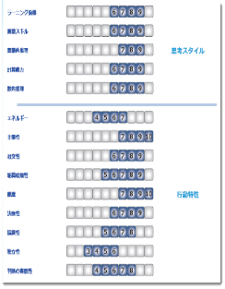
データ種類と活用目的
データ活用の目的は様々ですが、人材アセスメントから得られるデータは、“気付き”を拡げる機能を有しています。
意思決定の支援や洞察が重要（System Of Insight）
当たることが大事
当てることへの
比重が高い
当てるだけでなく、
理由も重要
むしろ理由が重要
打ち手に対して
天気予報
リアルタイム
パーソナライズ等
ターゲティング等
組織・人事分析など
降水確率60%
人材アセスメント
画像認証
PXT・CP360
によるデータ化
Dog 95%
Man 90%
Woman
98%
毎日莫大な予測とレコメンド
毎月・四半期に一度、重要な予測
とにかく理由が大事。
情報の記録、意思決定の自動化
意思決定の支援
理由はそんなにいらない
“人の認知を自動化したい”
理由や背景を知りたい
“人の気づきを拡張したい”
出典：ブレインパッド社
HRD株式会社にて編集

Slide 5
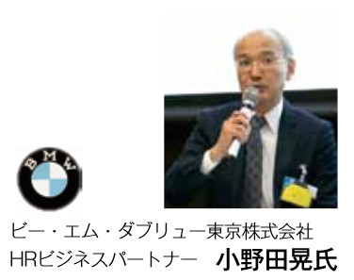
戦略的人材アセスメント・ProfileXT®
ProfileXT®（PXTは）世界125か国、4万社の企業が導入する世界水準のアセスメントです。
PXT導入企業の多く経営者や事業責任者・人事責任者が組織力向上のベネフィットを伝えています。 2011年の日本上陸以来、製薬・IT・金融・製造業などあらゆる業界での実績があります。

Slide 6
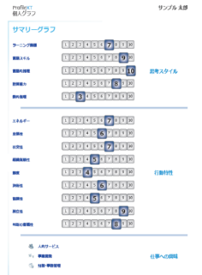
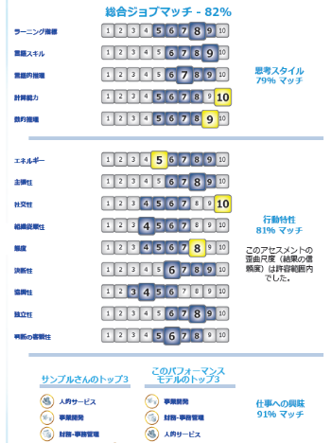
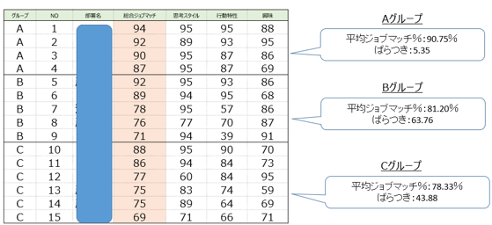
ProfileXT®のコンセプト
PXTはオンライン設問により、個人の特性として「思考スタイル」・「行動特性」・「仕事への興味」を測定します。
個人の特性とパフォーマンスモデルをマッチングさせて、ジョブマッチ%を算出することが可能です。
この戦略的な人事を行う上で必要とされるポジションや職務に適応します。
事業に必要とされる
ポジションや職務
人材データ
パフォーマンスモデル
自己回答 アセスメント
314問・選択式
ジョブマッチ％算出
ランキング化のイメージ
個人の特性を見抜く

Slide 7
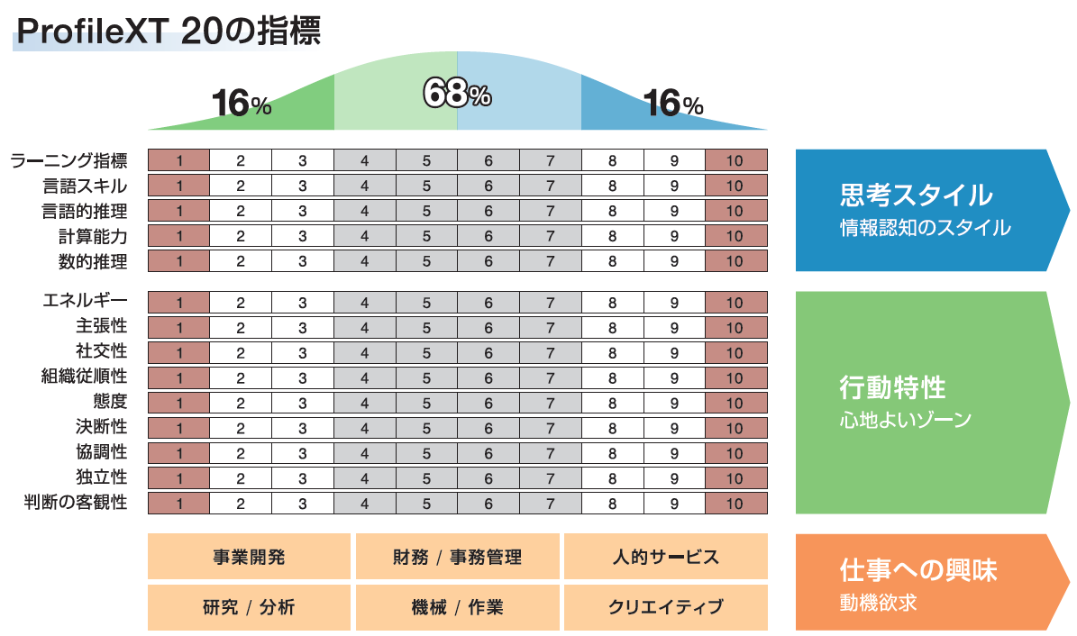
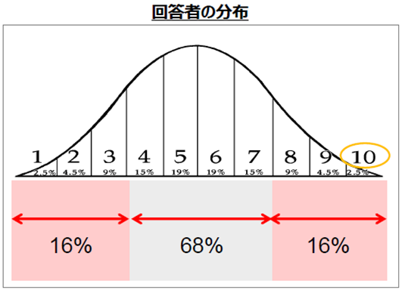
ProfileXT®測定項目
ProfileXT®は、「思考スタイル」・「行動特性」・「仕事への興味」で測定されます。
結果は、個人毎に数値化され、回答者は正規分布の形で表現されます。
結果そのものに良い、悪いはなく、あくまでそれぞれの人物特性（＝強みの源泉）が示されます。
個人
モデル
スコアは標準的な人口分布全体の中で示される
回答者のスコア10の場合、その指標の強さが
2.5%の範囲に位置することを意味する。
Notes:
Superior Performance: The Information Gap
June 19, 2006
Profiles International, Inc.
7

Slide 8
パフォーマンスモデル設計・3つのアプローチ
個人
パフォーマンスモデル
パフォーマンスモデル定義は下記の3つのアプローチを組み合わせて考えていきます。
戦略遂行のために求める人材像をパフォーマンスモデル定義することは、組織内の共通基盤を構築や、今後の育成の観点で有益です。
①現職者分析
②職務モデルライブラリ
③職務分析サーベイ
現場における人材の
アセスメント結果活用
外部モデルを参考にする
自社の事業環境を踏まえたあるべき姿を描く
成果を 上げている人材を ベンチマークする
職務ライブラリー モデルを活用する
該当職務への期待を
モデルに反映する
57問のサーベイ質問
職務のKPIに基づいた High-Low分析等
米国O-Net1000職種 モデル/国内研究モデル
経営者、事業責任者等 上層部による回答
３つのアプローチを組み合わせて、パフォーマンスモデルを設計します

Slide 9
人事戦略実現を支援するPXT導入の進め方
PXTは経営戦略にもとづく人事戦略を実現するための戦略的人材マネジメントのためのツールです
導入の進め方としては以下の通り2パターンがあります
特定テーマを元に推進
階層別で推進
進め方
事業戦略に沿った形での導入
階層を軸に導入を進める
検討体制
事業部責任者や事業企画が推進
経営企画や人事企画部門が推進
デジタルトランスフォーメション
新規事業の立ち上げ
ポストM＆Aの組織統合
海外要員計画の立案 など
役員候補者の登用・育成
管理職への配置・育成目的で導入
管理職手前（20~30代）のキャリア構築
新入社員の配属先検討と育成 など
例

Slide 10
グランドデザイン：人事戦略に沿ったPXT活用計画
人材データを活用することで人事戦略に合った人材登用、発掘等が可能になります。
貴社における優先度の高い人事戦略テーマとはどういったものでしょうか？
全体構想作り
初期導入
導入本格化
全体方針
テーマ出し
人事戦略における
取組みテーマ
の設定
設定されたテーマに沿った取組み着手
↓
取組み振り返り
↓
更なる展開の検討
戦略的な人事の実現
テーマに応じたパフォーマンスモデル構築とアセスメント実施
これらを自社のデータベースで管理し、内製化での最適配置、選抜、発掘、育成、採用プロセスを実現
経営戦略
経営戦略に
連動した 人事戦略
例：
新規事業組織の立ち上げ
キーポジションのサクセッション
営業組織の最適配置
戦略的な人材採用
若手人材のリテンション
管理職登用ミスマッチ解消
例）次世代リーダーモデルを活用した
候補人材の早期発掘による
パイプライン強化
こちらの部分をより深くお聞かせいただくことで、活用シナリオをご提示することが可能です。
人事戦略遂行におけるアセスメントの活用度合い・イメージ
10

Slide 11
PXT活用領域（階層別）
日本における導入企業では、以下のすべての領域での活用実績がございます。
多くの企業が一つの領域ではなく複数の領域で活用し、戦略的な人事マネジメントを内製化で実現しています。
サクセッションプランニング
経営層
キャリア採用
新組織の立ち上げ
適材 配置
組織
再編
管理職
登用
シニア人材
活性化
管理職層
複線型キャリア
次世代リーダー発掘
キャリアプランニング
ファスト
トラック
中堅層
新卒採用 と配属
早期
戦力化
若手層
経営アジェンダに関連の深い領域や、検討可能性の高い領域を視野に、
パフォーマンスモデル設計を計画ください。

Slide 12
資料の構成
1・ 人材データの利用価値
2・ パフォーマンスモデルを通じた戦略人事
3・ パフォーマンスモデル設計と活用
（参考） 外部モデルの種類

Slide 13
パフォーマンスモデルを活用した戦略的な人事
候補者の「資質」の適合度を測定、得られた人材データを活用して、サクセッションプランや次世代リーダー育成などをはじめ、様々なタレントマネジメントの用途に活用します。
自社の事業環境にカスタマイズしたパフォーマンスモデルを設計して、戦略的な人事の実現に役立てます。
測定領域
実施イメージ
得られる示唆
パフォーマンスモデル化
示唆1
パフォーマンスモデルとの ジョブマッチ・ランキング算出
１.スキルの適合
2.組織文化
との適合
１：田中A子 95%
２：佐藤B男 85%
３：サンプルC夫 69%
４：・・・・
５：・・・・
3.資質の適合
科学的な
見極め
「人材測定の3要素」のうち見極めが 難しい資質の適合を可視化
示唆2
候補者ごとの強み/ 課題の特定
個人ごとの強みと課題を 示す育成レポート提供
候補者
PXT実施

Slide 14
パフォーマンスモデル活用紹介
「優秀なエンジニアはDX推進リーダーになれるのか？」

Slide 15
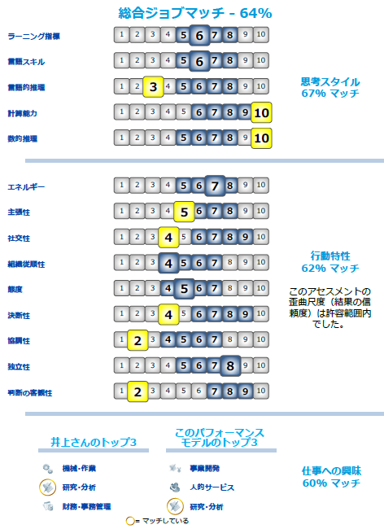
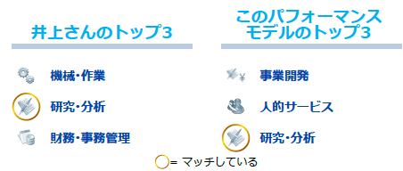
DX推進者登用の失敗ケース
極めて優秀だった技術者をDX推進リーダーに
登用してミスマッチしてしまったケース
リーダーとして周囲と積極的に関り主導するより、一人の環境で働きたい。
極めて高い数的能力
部下に教えるより自分で処理する方が生産的。プレイヤー化。
ビジネスへの関心、人への関心がそもそも抱けない
予感直感で物事を判断するため、部下にロジカルに説明が出来ない
15

Slide 16
パフォーマンスモデル設計のプロセス
導入プロセス概要は下記です。フェーズⅠ~フェーズⅢを1か月~2か月程度と想定ください。
次ページ以降にて“モデル設計と活用”について紹介いたします。
フェーズI
フェーズII
フェーズIII
対象者決定
PXT回答期間
お客様
PXT活用：
アサインメント
PXT実施
ガイダンス
モデル設計
ミーティング
職務分析サーベイ回答
キックオフ
レポート 提出
個人の結果
フィードバック
当社
パフォーマンスモデル作成
（現職者分析・ライブラリ・職務分析サーベイ）
パフォーマンスモデル検証
PXTプラットフォーム
開設、PXT配信
データ分析・レポート作成
16

Slide 17
資料の構成
1・ 人材データの利用価値
2・ パフォーマンスモデルを通じた戦略人事
3・ パフォーマンスモデル設計と活用
（参考） 外部モデルの種類

Slide 18
パフォーマンスモデル設計・3つのアプローチ
個人
パフォーマンスモデル
パフォーマンスモデル定義は下記の3つのアプローチを組み合わせて考えていきます。
戦略遂行のために求める人材像をパフォーマンスモデル定義することは、組織内の共通基盤を構築や、今後の育成の観点で有益です。
①現職者分析
②職務モデルライブラリ
③職務分析サーベイ
現場における人材の
アセスメント結果活用
外部モデルを参考にする
自社の事業環境を踏まえたあるべき姿を描く
成果を 上げている人材を ベンチマークする
職務ライブラリー モデルを活用する
該当職務への期待を
モデルに反映する
57問のサーベイ質問
職務のKPIに基づいた High-Low分析等
米国O-Net1000職種 モデル/国内研究モデル
経営者、事業責任者等 上層部による回答
３つのアプローチを組み合わせて、パフォーマンスモデルを設計します

Slide 19
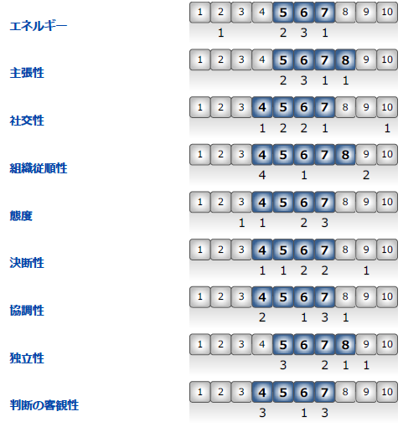
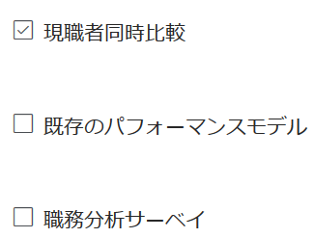
① 現職者分析によるモデル設計
現職者のPXT個人データを活用して、モデルを設計する方法です
現職者のPXT結果を利用する方法です（最低3名から作成可能）。
該当職種の現職者の特性分布からパフォーマンスモデルが作成されます。
例えば、トップパフォーマーとボトムパフォーマーという形式で同時に比較することができます。
システムよる
設計イメージ
既にPXTを回答して いるパフォーマーの
アセスメント情報を 活用して、
モデルが作成します

Slide 20
② 職務ライブラリーによるモデル設計
パフォーマンスモデル設計における出発点として、すぐに活用いただける情報です。
大きく3つの種別があり、状況に応じて使い分けていただきます。（ライブラリーの詳細は巻末の参考資料に更なる情報がございます）
ライブラリーモデル
国内研究モデル
DX人材モデル
ライブラリーモデルは、米国版Onetに準拠した1000モデルが標準で利用可能です
GACに格納されています
ライブラリーの例
国内における研究を経て、整備されたモデルも約150モデルほどが整備
事業フェーズ毎の経営人材モデル（創業期・安定期・変革期）などがあります。
国内研究を経て、DXを推進する上で必要な人財タイプ、5モデルで構成されています。
DX改革責任者・DXプランナー、ITアーキテクトなどがあります。
CEO
Marketing manager
Computer Security Specialist
Sales Manager
コンサルティングサービス
として必要に応じて活用
コンサルティングサービス
として必要応じて活用
アセスメントプラットフォーム
（GAC）の開設で
利用可能

Slide 21
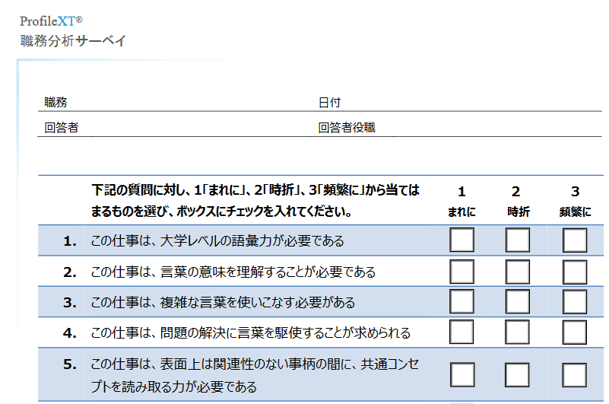
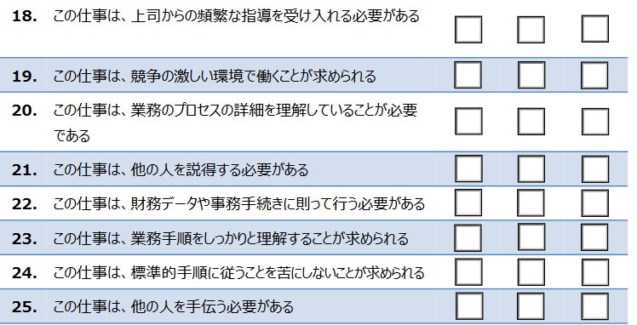
③ 職務サーベイによるによるモデル設計
57問で構成された質問に答えることによりモデルを設計します
該当する職務を監督する立場の方からによる回答を想定
サーベイ回答を
反映したモデル
該当職務を念頭に
質問に答えていきます

Slide 22
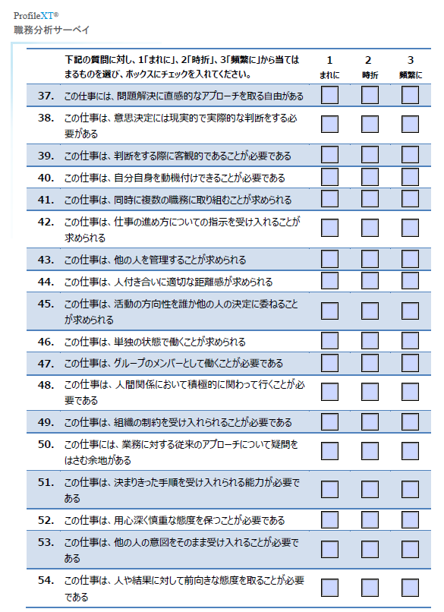
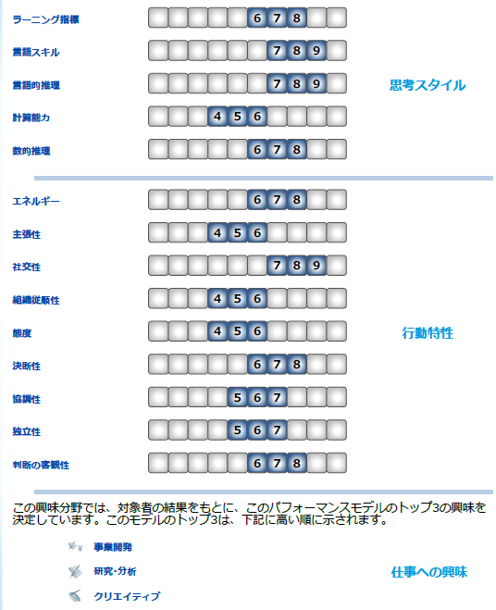
パフォーマンスモデル設計ミーティング
経営者や事業責任者等の上層部とのインタビューによりパフォーマンスモデル化を進めます
出発点となるパフォーマンスモデルを示しながら、インタビューを通じて事業に求める人物像をモデルとして定義します
ミーティングは1.5時間を1~2回実施して、モデルを設計します。
職務分析 サーベイ回答
結果を集約して
パフォーマンスモデル化
インタビュー実施
経営者/事業責任者等の
ご協力
インプットデータをモデル化
-サーベイ回答者複数名への集合インタビュー
理想とする人材像に関するサーベイ
現職ハイパフォーマー等
のご協力
現職者アセスメントデータ
戦略上必要な求める人材像に関するヒアリング
モデルの意味合いと指標に関するご説明
討議すべき指標についてのヒアリング
各指標ごとのモデル幅の決定
自分自身のアセスメント結果
外部モデル

Slide 23
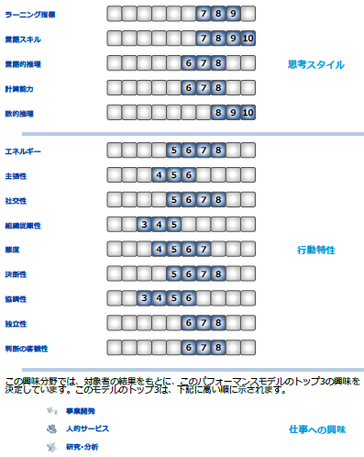
パフォーマンスモデル・人物像定義イメージ
下記のようなイメージでモデルが定義されます。
職務分析サーベイとインタビューで確認した内容をベースに、外部モデルも参考に、現時点でのパフォーマンスモデルを設計しました。
現職者モデルとの調整を行うことで、より実態にあったパフォーマンスモデルの設計につなげています。
【人物像サマリー】
データやテクノロジーを活用して事業を変革するべく、仮説を立て課題を設定すると共に、技術に強くない人も含め納得を獲得しながら課題解決を進める。その際、自説を曲げずに突破する力や意思も兼ね備えている。
●思考スタイル
幅広い層に対して意思疎通ができるバランスの良い言語スキルと言語的推理の特性を有する。また、仮説・課題の設定に言語や数値を高いレベルで駆使できる。
●行動特性
既存業務や前提を疑い企画をすることが求められ、将来を展望する一方で、足元のリスクも感知する。事実に基づく対話により、相手の納得を形成し協力を得ていく一方で、自説を曲げずに活路を見出し突破する。
●仕事への興味
人を巻き込みながらビジネスを発展させること、人を支援・援助すること、物事に興味を持ち深く地道に考えることに関心がある。
サンプル

Slide 24
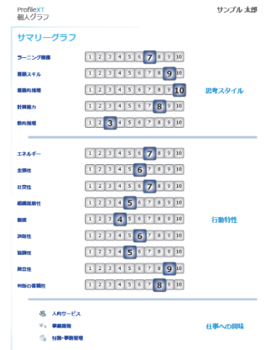
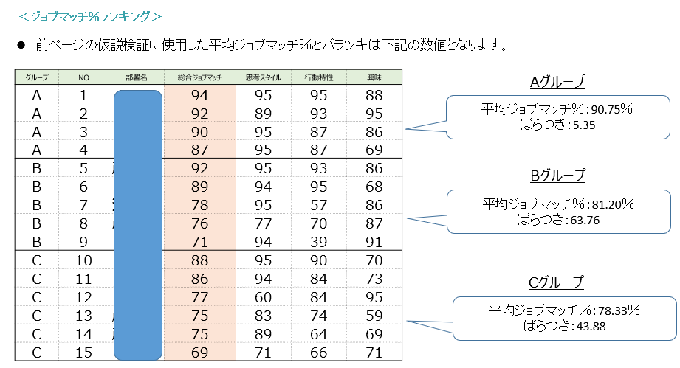
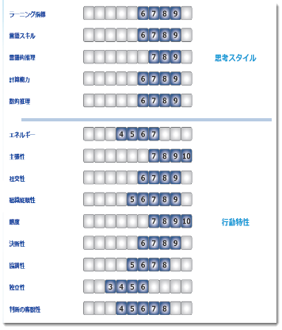
ジョブマッチ％の算出
作成されたパフォーマンスモデルと、候補者アセスメント結果を照らし合わせて、ジョブマッチ％（人物像にどの程度近しいか）を算出します。このデータを元に、登用や配置、人材育成に活用します。
各人のアセスメント結果
ジョブマッチ％の算出
求める人物像とどの程度近しいか？
ジョブマッチ％ランキング
パフォーマンスモデル

Slide 25
（参考）人材ポートフォリオ構築 1/2
入手したPXT情報に追加して、貴社内評価情報をなどを交えて、育成対象者の全体像を把握します。全体像を俯瞰することで、これまでとは異なる切り口での人材評価が可能になります。見えにくい人材を可視化することができるなどのメリットがあります。
貴社情報を追加、
立体的に人材を把握
＜人材ポートフォリオ構築の例＞ 今回対象者/50名
可変
縦軸は可変的な要素を軸とします。知識やコンピテンシー観察、360度サーベイなどを入れこみます
横軸は変わりにくい要素としてジョブマッチ％を 反映します。（HRD株式会社）
ミッドポテンシャル層
登用候補者
知識・行動
知識・行動は育成にて伸ばすことが可能
資質そのものは比較的変わりにくい項目ではありますが、本人の行動そのものは、知識・スキルを習得するなどして行動適応でカバーできる領域
登用候補者としてを個別に見ることで、
今後の人事判断や、
その後の行く育成施策に繋げていくことが可能
ハイポテンシャル層
不変
ジョブマッチ LOW
ジョブマッチ MID
ジョブマッチ HIGH
資質

Slide 26
（参考）人材ポートフォリオの活用イメージ 2/2
提示された人材ポートフォリオから浮かびがった人材群から今後の戦略的な人事を検討します。
各ブロックごとの候補者の登用やアサイメントの検討、その後の個別の育成などの検討を進める事が可能です。
 | Low | Mid-Low | Mid-High | High | 【可変】
 | ｘｘ ｘｘ | ｘｘ ｘｘ ｘｘ | ｘｘ | ｘｘ ｘｘ
High
 | ｘｘ | ｘｘ ｘｘ ｘｘ | ｘｘ | ｘｘ ｘｘ
Mid-High
 | ｘｘ | ｘｘ | ｘｘ
Mid-Low
 |  |  | ｘｘ | ｘｘ ｘｘ
Low
【不変】
 | 3.0未満 | 3.0以上~3.5未満 | 3.5以上~4.0未満 | 4.0以上
登用候補者
登用候補として位置付け
両軸ともに「High」評価のハイポテンシャル層には更なる可能性を拡げる施策を検討し、活躍の場を提供、リテンション強化
「Mid-high」の場合は適切な動機づけが肝要
人材群A
条件付登用
登用候補者
条件付登用
評価のどちらかが「Mid-Low」の場合は条件付登用候補者
登用の際は「条件」を確認・提示、インタビュー実施
条件付登用
人材群A
条件付き登用や育成を検討
PXTにギャップ⇒外れ方の確認、インタビューで検証
人材群B
人材群B
ジョブマッチ％が高く、ポテンシャル人材である可能あり
評価において年功の割合が高くないか
これまでの職務は特性とマッチしていたか
現場上司による評価の偏りはないか
本人のモチベーションはどうか
原石人材
（ジョブマッチ％、高い）

Slide 27
プロジェクトのステップ
①~③で1か月、④~⑥で1か月、計2か月が想定リードタイムになります。
内容
成果物
ベネフィット
①PXT実施
対象者によるアセスメント実施
個人アセスメント結果
（アセスメントセンターに格納）
客観的アセスメントによる人材データの入手
②モデル設計
該当ポジションの
人物像定義
パフォーマンスモデルの定義
現職者データ・職務分析サーベイ・外部モデルを元に議論します。
該当ポジションにおける人材像が定義され、言語化・数値化されます。
③職務マッチ
対象者と設計されたモデル
との職務マッチ報告
ジョブマッチ％算出と
マッチ％によるランキング提示
ジョブマッチ％を算出し、ランキング化されることにより、資質面において 該当ポジションとどの程度近しいのか、を理解することができます。
④人材
ポートフォリオ
構築
CP360等とジョブマッチ％
の組合せによる人材理解
人材ポートフォリオ
縦軸にCP360、横軸にジョブマッチ％を示した人材ポートフォリオに
よる対象人材の客観軸での評価が可能になります。
⑤人材
ポートフォリオ
活用
人材ポートフォリオの解釈
人材群ごとの
打ち手提示
提示された人材ポートフォリオから浮かびがった人材群から
今後の戦略的な人事を検討することができます。
⑥全体報告
対象者全体像の傾向分析
全体概要報告書
個人の結果を集約した全体の人物像を外部との比較により、
理解できる。登用や配置に関する意思決定支援。

Slide 28
資料の構成
1・ 人材データの利用価値
2・ パフォーマンスモデルを通じた戦略人事
3・ パフォーマンスモデル設計と活用
（参考） 外部モデルの種類

Slide 29
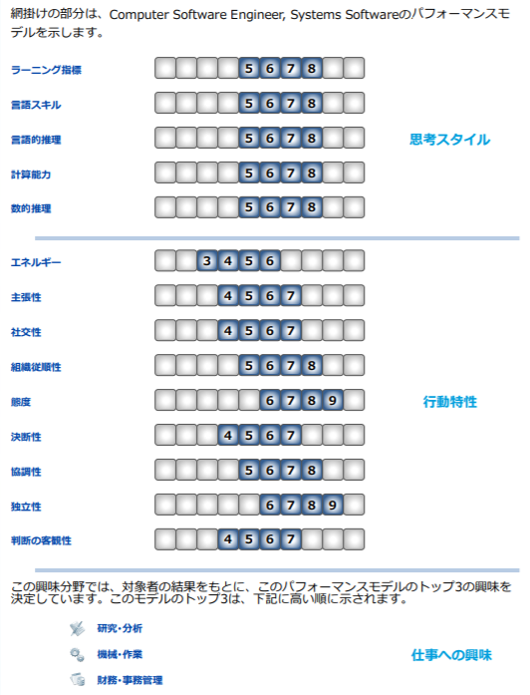
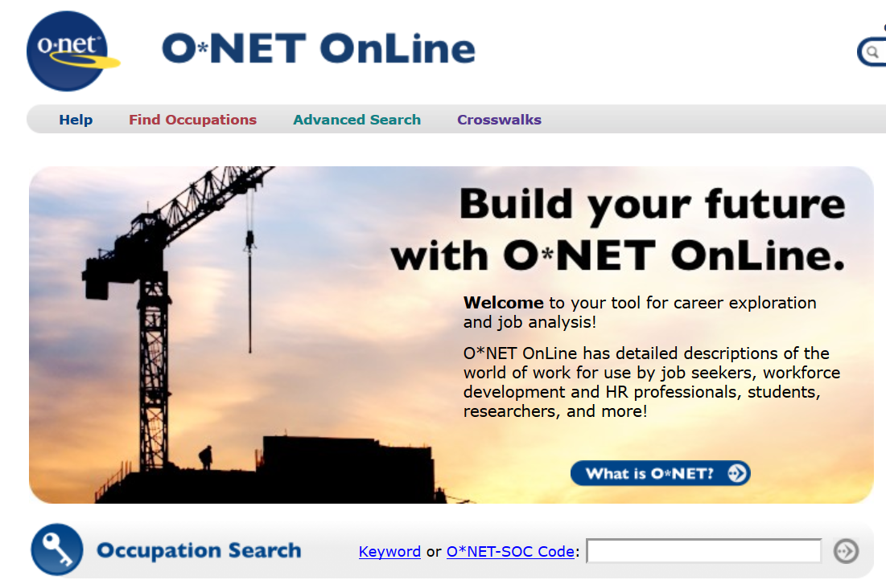
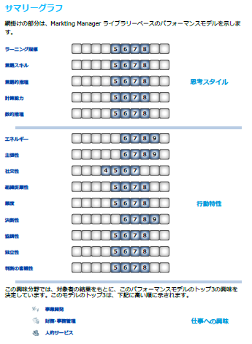
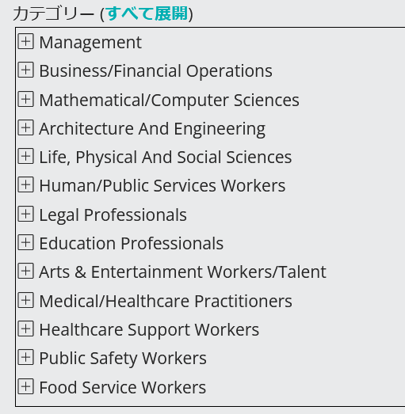
＜参考 ＞ 外部モデル・ライブラリーモデル
＜モデル例＞
ライブラリーモデル
ライブラリーモデルは、米国版Onetに準拠して作成されています
応用して設計
モデルラインアップイメージ （約1,000職種）
Computer/Information Systems Manager
Computer Software Engineer, Systems Software
Computer Hardware Engineer
Computer Security Specialist
Sales Manager

Slide 30
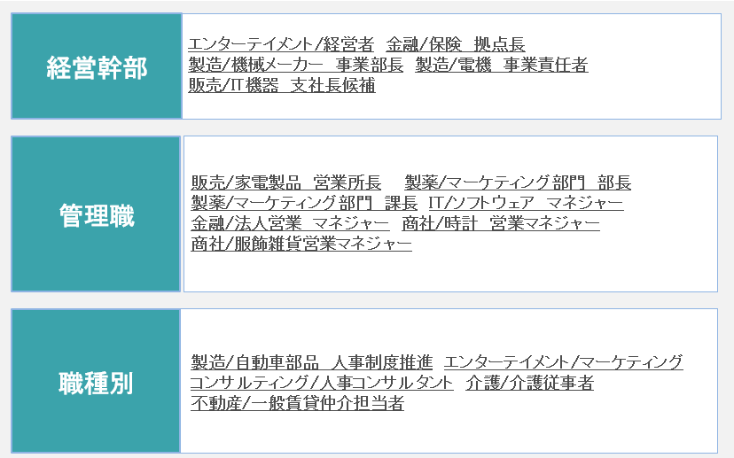
＜参考 ＞ 外部モデル・国内研究モデル
国内における研究を経て、整備されたモデルも約150モデルほどが整備されております。
デジタル関連においては、DX推進人材、ITアーキテクト、UXデザイナーなどのモデルが存在しています。
外部のDX人材モデルと貴社人材とのジョブマッチ％が測定可能です。
② 国内研究モデル
職務定義の数値化の必要性に関する
政府関連組織の論文

Slide 31
＜参考 ＞ 外部モデル・DX人材モデル
経営トップのコミットメントを起点としてDX戦略を描き、具現化していくプロセスごとに、異なる役割が求められます。
役割にフィットした人材を正しく配置することが、戦略遂行を成功に重要な要素となります。
①方針立案
DXビジネスの絵を描き
全体を統括
戦略に基づく
DX方針策定
経営戦略
DXビジョン提示
DX改革責任者
②要件定義
DX推進部門
DXプランナー
DX構想をITで実現する
企画・推進を担う
技術面で実装し
具現化する
アーキテクト
③プロジェクト実行
デジタル技術
ユーザーインターフェース
セキュリティ
データサイエンティスト
UXデザイナー
セキュリティ
スペシャリスト

Slide 32
DX推進人材の役割とサマリー
職務モデル 職務モデルの説明
DX改革責任者
DXやデジタルビジネスの実現を担うリーダー。 イノベーションの創出や事業変革を伴うDX推進プロジェクトを主導する
DXプランナー
DXやデジタルビジネスの企画・立案等を担う。マーケットニーズを汲み取り、事業部門や外部パートナーと共に企画の構築を担う
ITアーキテクト
システムを設計できる人材。ビジネス及びIT上の課題を分析し、ソリューションを構成する情報システム化要件として再構成する
データ
サイエンティスト
DXに関するデジタル技術（AI・IoTなど）やデータ解析に精通した人材。ビックデータからビジネスに活用できる知見を引き出す.
UXデザイナー
DXやデジタルビジネスに関するシステムのユーザー向けデザインを担う
上記より、貴社において求められる職務像を定義し、人材の発掘・登用に役立てます

Slide 33
【DX改革責任者】モデルを構成する人材の経歴や実績
DX改革責任者
モデル定義
アミューズメント業界においてデータを駆使したマーケティング事業を推進し、業績向上の成果に繋げている。データドリブンプロジェクトを社内で発足し、人の行動のセンシングデータと様々なマーケティングデータを掛け合わせた手法などをはじめ、デジタル技術をビジネス成果に繋げるアプローチを用いて新規事業で数々の成果を上げている。その先進性の高い取り組みは、権威ある機関紙にて論文としても発信されている。
市場の環境変化と将来動向を読み解き、変革への体制構築を牽引することができる人物像です。
特性として、既存の仕組みや常識を疑い、前例のないものに対しても、持ち前の言語・数値の推察力、問題解決力を生かして、コンセプトを描きます。独創性をもって現状を打破するような新しい構想を描くことに動機づけられます。
構想の実現のために、時に周囲の反対があっても屈することなく主導できる推進力を有します。また、あらゆることに意欲的かつ能動的に取り組み、新しいコンセプトを学ぶことを好みます。
他者との人脈を積極的に構築していくことを苦にしない特性を有しており、社内外のネットワーク構築に適しています。
モデル人材A
外資系大手コンサルティング会社を経て、現在はAIコンサルティング企業の役員を勤める。DXの推進や、データ/AI活用の企業ニーズに対して、全体構想からDX/データ分析組織の立ち上げ、データを活用した新サービスの検討など、様々な角度でDXの推進を支援。一例として、総合商社におけるプロジェクトでは事業会社横断で、川上から川下までのデータを流通させ業務プロセスの効率化やコスト削減を実現するプロジェクトに携わる。その他、金融、証券など数々の業界の大手企業におけるDXコンサルティングを手掛けている。
モデル人材B
マーケティングのデジタル化のプロフェッショナルとして様々な企業のデジタルマーケティングの在り方を変革。DXを用いてビジネスのトップラインを伸ばすことを得意とし、スキーリゾートやレストラン等をはじめBtoCサービスを提供する企業の集客向上を数多く実現している。
モデル人材C
※本モデルを構成する一部の人材例となります

Slide 34
【DXプランナー】モデルを構成する人材の経歴や実績
DXプランナー
モデル定義
金融企業の役員としてデジタル技術を活用した新たな金融サービスを立ち上げる。サービス立ち上げにあたって、外部ベンダーと連携しながら、自社の組織作りを主導し、異業種からデジタル人材を多数採用するなど、これまでとは異なるデジタルスキル専門集団組織を作り複数年の準備・開発を経て新たな事業の柱となる金融サービスを展開し、イノベーティブなサービスを評価する機関からアワードを受賞。先進的なDX推進企業の責任者として各種メディアから取材を受けている。
DX改革責任者の右腕として、構想を形にしていく役割を担います。バランス感を持ちつつも、主導的に動ける発信型かつバランス型の人材像です。マーケットや顧客ニーズを汲み取り、サービスを発想し、それを有効なコンセプトに発展させるための高度な情報処理・分析力を有します。
また、コンセプトを現実の形に落とし込むための、粘り強さと緻密さを有しています。
アイデアやコンセプトを魅力ある企画に仕立て上げ、事業部門や外部パートナーへその価値を伝えて合意形成するうえで、他者との接点を厭わない社交性や、相手のニーズを汲み取りながらも、自らの主張を通すことが出来る、主張と協調のバランスが、交渉・調整業務において欠かせない重要な特性となっています。
モデル人材A
あらゆる業界のDX推進を支援し、ユーザーと共に新製品やサービスを創出しているSI企業のトップコンサルタント集団。IT部門との連携だけではなく、経営者や事業側とも連携し、業務プロセスや組織の変革に携わりユーザー企業のDX化の実績を上げている。
モデル人材B
大手総合電機メーカーにてITシステムを用いた新規事業立案に従事。外資系IT企業や製薬企業等でITを用いたビジネス改革などを多数手掛ける。現在はDXコンサルティング企業を立ち上げ、製造業、IT、製薬企業など様々な業界の現場の最前線でDX実現を支援コンサルティングで実績を上げている。
モデル人材C
※本モデルを構成する一部の人材例となります

Slide 35
【ITアーキテクト】人物像定義
ITアーキテクト
モデル定義
以下のような業務に携わる人材データから構成されています
■モデル背景
DXやデジタルビジネスに関するシステムを設計できる人材です。より具体的にビジネスやITの課題を分析してソリューション化するための情報システム要件を定義することが出来る力が描かれています。
■キーポイント
粘り強く、じっくり検証して期待される要件をシステム上に実装できるかを精緻に見極め業務を遂行していく特性を有しています。
典型的な技術者と比べて、全体のプロジェクトマネジメントを担うため、バランス感覚に長けた側面を持ち、状況に応じて周囲を巻き込み主導することにも適応できる人材像です。
35

Slide 36
【データサイエンティスト】人物像定義
データサイエンティスト
モデル定義
以下のような業務に携わる人材データから構成されています
■モデル背景
AI、IoTなどのデジタル技術やデータ解析に精通した人材です。収集したビッグデータからビジネスに活用できるルールを引き出すためのデータ解析の役割を担います。データの収集加工から、機械学習の技術を用いてアルゴリズムを開発し、その動作を確認するプロセスまでを担う職務です。
■キーポイント
高度なレベルで日常的に数字を扱う業務で力を特に発揮する人物像です。一人の環境で粘り強く、生産的にものごとを突き詰めていく環境への耐久性を有しており、期待される要件の実行に忠実に答えながらも、既存のルールにとらわれない自由な発想を好む特性を持ち合わせています。

Slide 37
【UXデザイナー】人物像定義
UXデザイナー
モデル定義
以下のような業務に携わる人材データから構成されています
■モデル背景
Webサイトやアプリを使うユーザーの体験をより良くし、利用者のメリットを最大化する職務です。ユーザーの目に触れる部分のテクノロジー設計を行い、ユーザーの総合的な満足が挙がるようなサービスを構築します。デザイナーというより企画職に近く、事業企画の責任者や担当者との接点を多く持ちます。
■キーポイント
制作と顧客接点業務の両方を担うため、バランス感覚を有した特性となっています。デザインの企画を顧客に理解させる説明力を有し、クライアントや責任者の要望を汲み取って形にすることが求められます。人に関心をもって顧客視点で観察し、デザインをクリエイトできることも重要な要素です。

